Slide 1
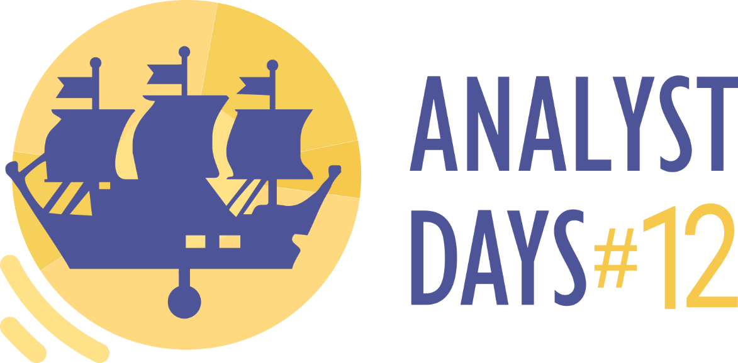

Танго с UX дизайнерами
Лилия Горбачик
Product Manager @Intermedia.com

Slide 2

О чем будем говорить
Проблемы в общении с дизайнерами
Глобальные и локальные цели – как искать точки соприкосновения
Как упростить общение с дизайнерами
Дизайн-система. Спасет ли она нас всех?
Тестирование на людях. Зачем? Когда?
О чем помнить при общении с дизайнерами?

Slide 3
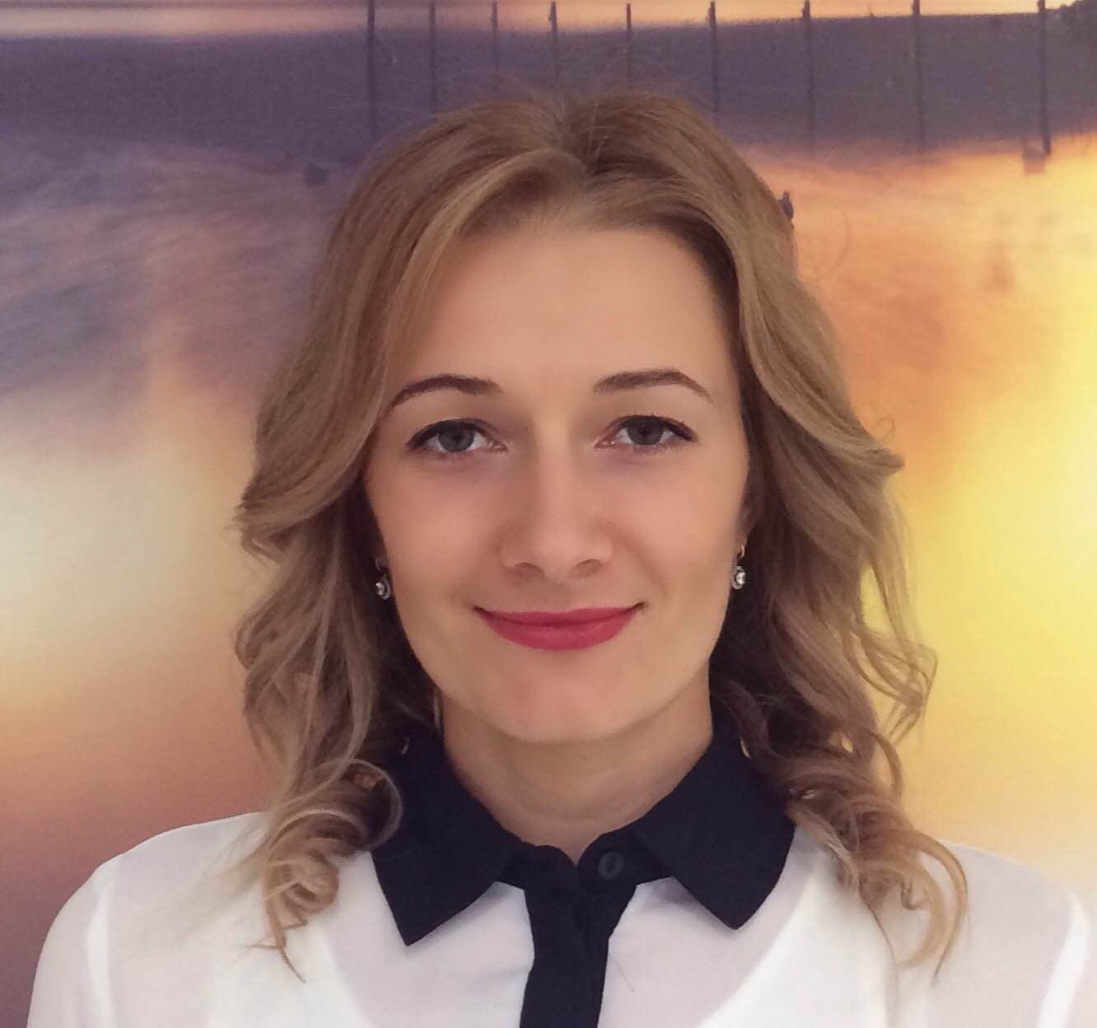



Обо мне
Лилия Горбачик
Продакт-менеджер
QA -> QA lead -> Pre-sales engineer -> Project Manager -> Product Manager

Slide 4

С дизайнерами бывает тяжело
Кастомер

Slide 5
Как именно тяжело
Сложная доменная область – контактный центр
Множество настроек
Компании – клиенты с разным уровнем тех знаний
Множество сегментов пользователей
Сложные отчеты и визуализация данных

Slide 6
Разные локальные цели
Продакт менеджер:
Адвокат дьявола бизнеса
Достигнуть бизнес целей
Продать сервис
После продажи сервиса продать доп сервисы
Осчастливить…
UX Дизайнер:
Осчастливить пользователя
Адвокат пользователя
Помочь пользователю достигнуть своих целей
Унификация пользовательского опыта
Истина где-то там
Аналитик:
Продумать все сценарии
Учесть ограничения системы
Проработать взаимодействие с другими продуктами
Не нагружать систему
Подумать про производительность

Slide 7
Одна глобальная цель
Глобальная цель – упростить интерфейс, позволить клиентам самим настраивать систему, продавать больше.
Локальные цели продакт-менеджера и аналитика:
Сделать интерфейс привлекательным и продаваемым.
Обновить интерфейс для конечных пользователей.
Упростить и структурировать интерфейс.
Перерабатывать частями админский интерфейс. Не создавать бесконечный проект на несколько лет. Делать релизы чаще, получать фидбэк от пользователя.
Снизить нагрузку на саппорт в связи с изменениями в интерфейсе.
Локальная цель дизайнеров:
Переработать интерфейс можно только полностью. Нужен комплексный подход. Переделка частями сведет на нет все усилия.

Slide 8
Одна глобальная цель
Точки соприкосновения:
Разработать очень верхнеуровневые скетчи для переделки всей системы и поддержать стремление дизайнеров работать системно.
Фокусироваться на маленьком кусочке за раз и прорабатывать его детально.
После каждого запуска возвращаться к большой картине и перепроверять, актуальны ли глобальные планы.

Slide 9
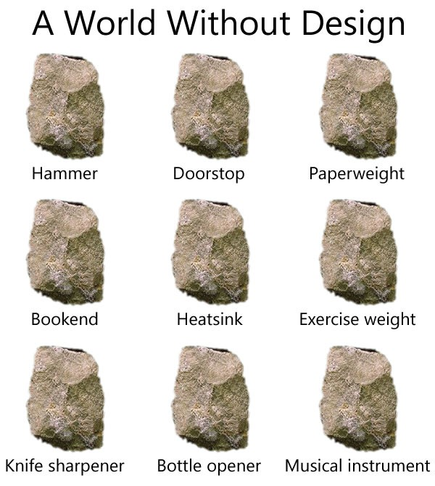
Жизнь без дизайнеров

Slide 10
Как упростить общение с дизайнерами
Вовлечение в предметную область
Общение с клиентами, саппортом, сейлзами, онбордингом
Унификация интерфейсов
Дизайн-система
Фокус на нуждах пользователей, а не на компонентах
Тестирование интерфейсов на людях
Эмпатия ☺

Slide 11
Вовлечение в предметную область
Понимание общих принципов построения интерфейсов
не заменит знаний предметной области.

Slide 12
Общение
Общение с клиентами, сейлзами, саппортом, онбодингом даст больше, чем чтение кейсов или карточек в CRM.
Люди сопереживают людям, а не записям в базах данных.

Slide 13
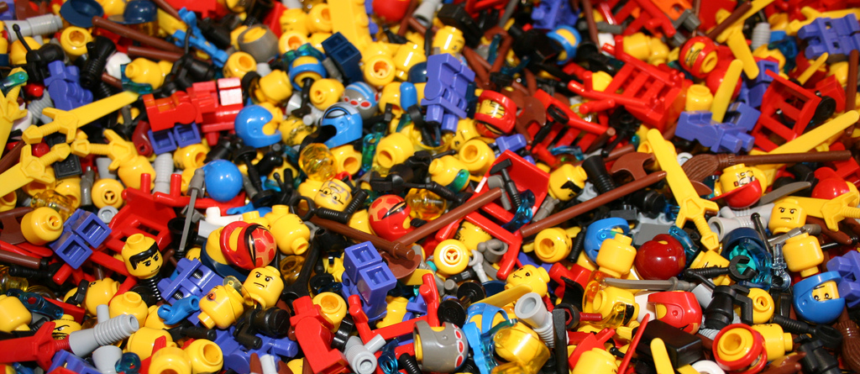
От унификация интерфейсов

Slide 14
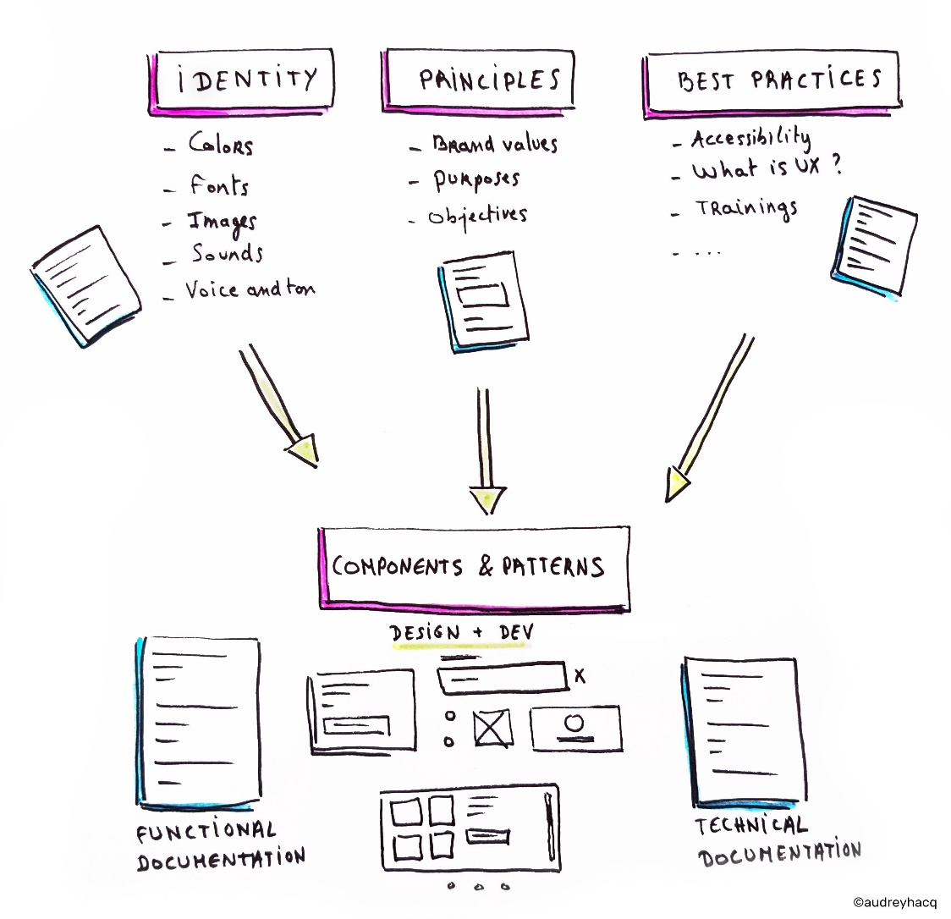
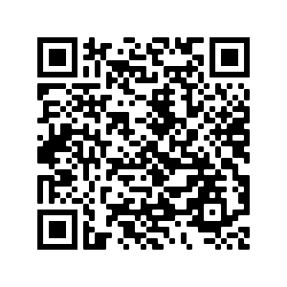
К дизайн системе
источник

Slide 15
Спасет ли нас дизайн система?
Поможет ли дизайн система говорить с дизайнерами на одном языке?
Поможет ли дизайн система упростить разработку?
Поможет ли дизайн система упроситить разработку требований?

Slide 16
Дизайн система
Плюсы:
Понятные общие принципы работы
Конструктор Лего
Пользователю проще ориентироваться
Разработчики используют знакомые оттестированные компоненты
Идеально подходит для старта нового продукта

Slide 17
Дизайн система
Минусы:
Новый сценарий будет беспощадно подгоняться под существующие паттерны
Есть предел расширения существующих компонентов. Введение нового компонента очень болезненно.
Смещение фокуса с пользовательских сценариев на компоненты
Дизайн система сама по себе не обеспечивает классный интерфейс

Slide 18
Дизайн система
Если все так хорошо, почему же так плохо?
Сложность внедрения в существующих крупных проектах
Разные продукты\части написаны на разных технологиях
Ограничения системы, о которых уже никто не помнит
Обновить пару сотен страниц сложнее, чем кажется
Кастомизация компонентов
Большая вариативность кейсов, невозможно покрыть одним компонентом
Таблица простая
Таблица сложная, с ядерной установкой и перламутровыми пуговицами

Slide 19
Непридуманная история
Пересборка существующего сервиса
Цель – сделать сервис понятным и простым в использовании, чтобы пользователи сами им пользовались без помощи онбординга
Проблемы
У нас нет таких компонент в библиотеке, может, исключим этот сценарий?
Слишком много полей, может, что-то удалим?

Slide 20
Тестирование на людях
Даже если есть дизайн система
Даже если вы опираетесь на UX исследования о построении интерфейсов
Нужно тестировать на живых людях
Люди умеют удивлять
Не все в мире айтишники

Slide 21
Непридуманная история
С точки зрения дизайнеров:
Теги – безусловный выбор.
Теги – это гибкость, расширенный поиск, модно, молодежно.
С точки зрения пользователей:
Зачем делать какие-то непонятные теги, если мы только привыкли к папкам?
Мы использовали папки 10, 20 лет, зачем менять на теги и проходить обучение заново?

Slide 22
Разные сегменты пользователей
Необходимо учитывать потребности как маленьких компаний, так и корпораций. Как тех админов, так и нетехнических пользователей.
Дизайнеры:
Нужно строить два разных интерфейса.
Продакт менеджер:
Мы не можем поддерживать два продукта, это слишком дорого.
Компромис:
Визарды для нетех пользователей.
Базовые и расширенные настройки.

Slide 23
Английский язык
Учите английский язык!!!
Я не пойду на встречу с клиентом, потому что не уверен в своем английском.
Мне нужно пару дней, чтобы написать письмо сейлзам.
Я подожду (возможно пару лет), пока эту книгу переведут на русский язык.

Slide 24
Эмпатия
Самый недооцененный пункт в вопросе построения общения с дизайнерами.

Slide 25
Как построить общение с дизайнерами
А если он никогда не видел контакт центр?
Держать фокус на главной цели продукта
Держать фокус на аудитории
Держать фокус на основных сценариях
Спрашивать: чего пользователь должен достигнуть на этой странице?
А если он в ногу себе выстрелит?
Нельзя просто удалить 20 полей, даже на страницу не влезают
А если ему нужно обновить сразу 100 пользователей?

Slide 26
Как построить общение с дизайнерами
Тренинг на 3 дня? Потеря времени
Приобретать знания в доменной области, даже если это очень сложно
Общаться с пользователями
Общаться с внутренними командами
Не забывать про эмпатию.
У меня не очень с англ, можно я не пойду?
Расскажи, что тебя беспокоит.

Slide 27
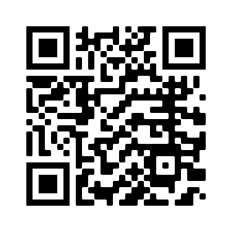
Вопросы
СПАСИБО!
LinkedIn

